Slide 1
Substitució pronominal La presentació definitiva

Slide 2
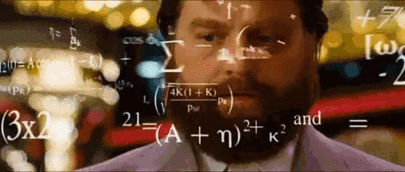
Què és un pronom?
Els pronoms són els elements gramaticals que permeten substituir un element enunciat en un text.
N’hi ha de dues classes:
Pronoms personals forts: jo, tu, nosaltres...
Pronoms personals febles: em, et, us...

Slide 3
Substitueixen… què?
Els pronoms substitueixen els complements d’una oració. Els complements són elements que en completen un altre i en depenen.
Hi ha complements del nom, de l’adjectiu i del verb.
El noi del costat ha perdut el tren.
complement del nom complement del verb

Slide 4
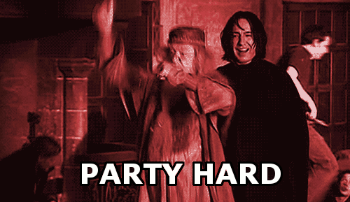
Els pronoms febles
S’anomenen així perquè l’accent recau sobre el verb que acompanyen.
Prenen formes diferents segons la seva col·locació (davant o darrere) i segons si el verb comença per consonant o vocal/h (o acabi en consonant o diftong acabat en –u).
El professor (CD)
El veig | L’admiro
Mira’l | Escolteu-lo

Slide 5
Davant del verb
Formes reforçades | Formes elidides (començat per vocal o h-)
em | m’
ens | -
et | t’
us | -
el | l’
els | -
la | l’
les | -
li | -
ho | -
en | n’
hi | -
es/se | s’
Darrere del verb
Formes plenes | Formes reduïdes (acabat en vocal, excepte diftong acabat en -u)
-me | ‘m
-nos | ‘ns
-te | ‘t
-vos | -us
-lo | ‘l
-los | ‘ls
-la | -
-les | -
-li | -
-ho | -
-ne | ‘n
-hi | -
-se | ‘s

Slide 6
I… quan els faig servir?
Com s’escull la forma del pronom?

Slide 7
Davant del verb
1.
Davant del verb utilitzem les formes reforçades.
Només si el verb comença per vocal o h utilitzarem la forma elidida del pronom (si en té)
 | 1 p. sg. | 1 p. pl.
V (C_) | em llevo | ens llevem
V (V_) | m’espanto | ens espantem
V (h_) | m’honra | ens honra

Slide 8
Darrere del verb
2.
Darrere del verb utilitzem les formes plenes.
S’uneixen al verb amb un guionet, llevat que el verb acabi en vocal (no amb un diftong acabat en –u), en què utilitzarem les formes reduïdes i les separarem amb un apòstrof (excepte el pronom –us.)
 | 1 p. sg. | 3 p. sg. (fem.)
V (_C) | fes-me cas | fes-la callar
V (_dif.u) | feu-me cas | feu-la callar
V (_V) | dona’m la mà | dona-la a algú

Slide 9
Davant… o darrere?
Darrere: si el verb és un infinitiu, un gerundi o un imperatiu.
Dir-li, dient-li, digueu-li. Portar-me, portant-te, porta’m.
Davant: la resta dels temps verbals.
Li dic, li hauria dit, em porta, m’hauria portat.
Pot anar davant o darrere: amb les perífrasis verbals (verb auxiliar + INF/GER) i el passat perifràstic.
Hauríem de dir-li = Li hauríem de dir. L’estic llegint = estic llegint-la. Vaig mirar-lo = El vaig mirar.

Slide 10
!!
Preferiblement, la forma reforçada del pronom feble es passa a ser se davant d’un verb començat per [s] (s, ce/ci).
Es diuen cf. Se citen.

Slide 11
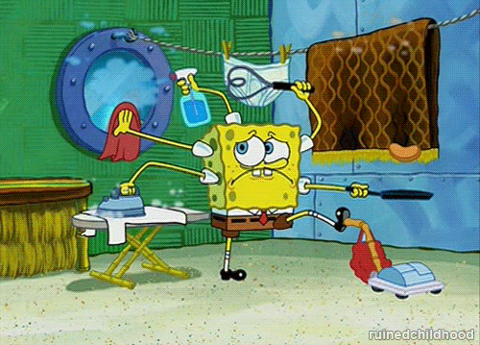
Els pronoms i les seves funcions
“Tot forat té el seu pedaç”

Slide 12
Complement directe (CD)
1.
El complement propi dels verbs transitius, es tracta de l’ens sobre el qual recau directament l’acció que expressa el verb.
 | 1p | 2p | 3p |  |  | indeterminat | neutre
 |  |  | Reflexiu o recíproc | Determinant
 |  |  |  | Masc. | Fem.
Singular | em | et | es | el | la | en | ho
Plural | ens | us | es | els | les

Slide 13
Complement directe (CD)
 | 1p | 2p | 3p |  |  | indeterminat | neutre
 |  |  | Reflexiu o recíproc | Determinant
 |  |  |  | Masc. | Fem.
Singular | em | et | es | el | la | en | ho
Plural | ens | us | es | els | les
Els pronoms el, la, els i les substitueixen un complement directe determinat: introduït per un article definit (el, la, l’, els, les), un adjectiu demostratiu (aquest, aquell) o un adjectiu possessiu (meu, teu, seu).

Slide 14
Complement directe (CD)
 | 1p | 2p | 3p |  |  | indeterminat | neutre
 |  |  | Reflexiu o recíproc | Determinant
 |  |  |  | Masc. | Fem.
Singular | em | et | es | el | la | en | ho
Plural | ens | us | es | els | les
El pronom en substitueix un complement directe indeterminat: introduït per un numeral (dos, tres), un indefinit (algun, un, una) o un quantitatiu (gaire, poc). També en un complement sense article.
El pronom ho té un valor neutre i substitueix el CD quan un dels pronoms és això, allò o una oració.

Slide 15
Complement indirecte (CI)
2.
Indica qui és el destinatari de l’acció que expressa el verb, o qui en rep la conseqüència.
Sempre va precedir de les preposicions a o per a.
 | 1p | 2p | 3p | Reflexiu o recíproc
Singular | em | et | li (hi) | es
Plural | ens | us | els (hi) | es
El CI en 3a p. s’expressa li/els independentment de si és masc. o fem.
El pronom hi s’utilitza en lloc de li quan es combina amb el, la, els i les.

Slide 16
Complement de règim verbal (CRV)
3.
Pronoms en i hi
S’ha adonat de tot → Se n’ha adonat.
Elles es neguen a fer-ho → Elles s’hi neguen; Vaig pensar en tu → Vaig pensar-hi.

Slide 17
Complement Circumstancial (CC)
4.
Pronoms en i hi.
Venen del Montseny → En venen.
Venen amb la seva àvia/a poc a poc (...) → Hi venen.

Slide 18
Complement atributiu (Atr.)
5.
El propi dels verbs copulatius (ser, estar, semblar).
Concorda en gènere i nombre amb el subjecte i pot tenir diverses formes (SN, Sprep, adjectiu, etc.).
El, la, els, les Complements atributius determinats per un article, un possessiu o un demostratiu | Sembla el teu pare. → Sí que l’és.
Ho Complements atributius indeterminats | Està prim → Ho està
En Complements atributius indeterminats amb matís d’intensitat | Que n’és, d’alt, aquest noi!

Slide 19
Complement predicatiu (C. Pred.)
6.
Completa el subjecte o el complement directe, i al mateix temps, completa el verb.
Es pot substituir per hi, però també per en amb els verbs dir-se i fer-se.
En Joan ha arribat esgotat. → Hi ha arribat.
Es diu Joana. → La meva germana també se’n diu.

